Slide 1
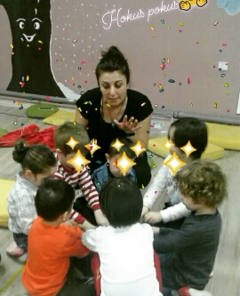
MASAL TERAPİ
Raşide YILMAZ
Uzm.Psikolojik Danışman
EABCT Psikoterapist/Klinik Psikolog

Slide 2

Masal Nedir?
Masal, Türk Dil Kurumunun sözlüğünde: “Genellikle halkın yarattığı, ağızdan ağıza, kuşaktan kuşağa sürüp gelen, olağanüstü kişilerin başından geçen olağan dışı olayları anlatan öykü türü.” şeklinde tanımlanır.

Slide 3
Masalların iki temel özelliği vardır:
Olağanüstülük
Öğüt verme

Slide 4
Masalın İyileştirici Gücü
Masal, gerçeküstü olaylara ve kahramanlara dayalıdır.
Bununla beraber, bu masalların içten içe yürüyen, derinliklerine gizlenmiş olan bir özü ve gerçek bir yönü vardır.
masal sadece geçmişin hikâyesi değildir. Bugünü ve geleceği anlatır.

Slide 5
Masalın İyileştirici Gücü
Çünkü çocuk bugün ve gelecek demektir.
Masalda çocuğa öyle gerçekler sezdirilir ki temel konu hayat ve insan olduğu için biz bir masaldan hayata ve insana dair nice gerçekler, olayların akışından nice faydalı dersler çıkarırız.
Masal, bu anlamda bir psikolojik eğitime dönüşür.

Slide 6
EVRENSEL VE ZAMANSIZDIR
Masallar belirli mekan, isim, zaman yöresel gelenek, töre gibi öğeler barındırsa da anlamı evrenseldir.
Zamanla eskimezler ve anlamını yitirmezler

Slide 7
MASALLARDA ZAMAN VE MEKAN BELİRSİZDİR.
Masalın kendine has diliyle anlatılan bu sihirli dünya, çocuğun yaşadığı şehre, ülkeye, tanıdığı hiçbir yere benzemez.
Bu dünyada sadece insanlar ve hayvanlar yoktur. Devler, ejderhalar, cadılar, büyücüler, uçan halılar, sihirli yüzükler vb. Çocuğun hayal gücünü harekete geçiren pek çok alışılmadık şey vardır.

Slide 8
EĞLENCELİDİR…
Masallar bizi güldürür…
Ağlatır…
Düşündürür…
Bizi kendi dünyamızdan alır,
önümüzde kurulan bu hayal
ama gerçek dünyaya götürür.

Slide 9
HALK PEDAGOJİSİ VE TERAPİSİNİN ARACIDIR
Geleneksel eğitim araçları olarak, yüzyıllardır değer, ahlaki görüş, örnek davranışları kuşaklara aktarır.
Sosyal ilişkilerde başa çıkma örnekleri ve modellemeler oluşturmada kullanılır.

Slide 10
ARKETİP, METAFOR ve SİMGELER KULLANIR.
Masalların dili dolaylıdır.
Arketip (ilk örnek), metaforlardan ve simgelerden oluşur. Bu nedenle anlamı söylenenden daha fazladır.
Masallar çocuğa bilinçdışı fantazilerini gerçekleştirme imkanı sunabildikleri ölçüde ilgi çekicidir.
Masalın biçimsel özellikleri olarak bahsedilen, kötülerin cezalandırılması, mutlu sonlar vb gibi unsurlar göz önünde bulundurularak, masalın tamamı bir metafor olarak değerlendirilebilir.
Bilinçdışı fantezi temsil bir senaryodur. Bir şeyin başka bir şeyi ifade ettiği bir “yerine geçen ilişkisi”ne dayanır. Bu yüzden metaforiktir.

Slide 11
MASALLARDAKİ BİÇİMSEL ÖZELLİKLER
Biçimsel özellikler masalın içeriğini maskeleyerek çocuğu rahatsız etmeyecek bir şekilde aktarılmasını sağlayan unsurlardır. Böylece çocuk suçluluk duygusu yaşamadan rahatlama yolu bulur.

Slide 12
SEZGİ VE FANTAZİYE DAYALIDIR
Neşeli karakterleri, fantaziye, sezgiye ve akıldışılığa yakınlıklarıyla masallar kişiye, mantığın realitesinden kurtulup sezgi ve fantezi dünyasına girme cesareti verir.

Slide 13
“ESTETİK MESAFE(Aralık)”
Gerçekliği hayali hale getirir.
“Görülen”(dışarıda) “uzak” bir
noktadadır.

Slide 14
“3D”
Masallar;
DUYGU
DAVRANIŞ
DÜŞÜNCEYİ
MUTLAKA İÇERİR.

Slide 15
DEĞİŞİM
Masallar;
MUTLAKA BİR DEĞİŞİMDEN BAHSEDER.

Slide 16
MASALLARIN TERAPÖTİK İŞLEVLERİ
AYNA İŞLEVİ
Masallar bizi anlatır, bazen olduğu gibi bazen ufak bir parça olarak…
İç dünyamızdaki parçaları sanki başka bir tablonun içinde resmeder…
Bu ayna varolanı daha ilginç kılarak bize sunar.

Slide 17
İÇERİK
Masallarda sunulan içerik, toplumdan, kültürden, zaman diliminden bağımsız olarak, gelişim sürecindeki her çocuk tarafından benzer şekillerde deneyimlenen ortak, evrensel problem durumlarıyla ilgilidir.

Slide 18
MODELDİR
Çatışma durumlarını yeniden ortaya koyar ve olası çözümler sunarlar

Slide 19
ARACI’DIR
Masallar kişi için özdeşleşme zemini oluşturur. Aynı zamanda koruyucu da olur.
Kişi masallarla ilişkilendirerek kendi çatışma ve arzuları hakkında konuşur

Slide 20
DEPODUR
.
Kolayca korunup farklı durumlara uygulanabilir.
Kişi, değişik durumlarda masalı farklı yorumlayabilir
Kişiyi uzun süre etkiler ve onu terapistten bağımsızlaştırır

Slide 21
GELENEĞİ TAŞIRLAR
O anki yaşantısının ötesinde düşünce ve çağrışımlar iletir.
Dinleyene bağlı olarak yeni ve belki de bilinmeyen anlamlar kazanır

Slide 22
KÜLTÜRLER ARASI TAŞIYICIDIR
Kültürün kabul edilen kural, kavram ve davranış normlarını yansıtırlar.

Slide 23
REGRESYONA YARDIM OLUR
Masallar, metaforik düşünceye, fantastik içeriğe, korkusuz ve engelsiz tepki vermeye ve hayranlık duygularına kapıları açar. Yani, bir anlamda yaratıcılık iletir.
Masallar kişisel isteklere, yakın ve uzak amaçlara köprü oluşturur, ütopyalara, ger­çeğin alternatiflerine var olma olanağı tanır.

Slide 24
KARŞIT DÜŞÜNCE OLARAK
insan iletişiminin, kavramların değiş tokuş edildiği özel bir şeklidir.
Kişiye kabul veya reddedebileceği bir karşıt-kavram sunmaktadır.

Slide 25
BAKIŞ AÇISINI DEĞİŞTİRİR
Yalın tanımlamanın ötesine geçer ve görsel yanılsamalarımızda yanıldığımıza benzer tersine çevrilmiş bir deneyimi içerir.

Slide 26
GERÇEK OLAYI SEMBOLİZE EDİP ANLATIRSAK MASAL OLUR
VE MASALLAR ADİL SON İLE BİTER

Slide 27
Masalın İyileştirici Gücü
Okul öncesi dönemde, çocuklara okunan/anlatılan hikaye ve masalların sağladıkları, ileriki dönemlerde onlar için çok büyük önem taşımaktadır.
Masallar çocuklara anlatılmak ve öğretilmek istenilen her şeyi dolaylı yoldan ifade etmenin en güzel yoludur.
En önemli faydalarından biri, okunan bu masalların çocukların ruhsal ihtiyaçlarını karşılamasıdır; başarma ihtiyacı, bilgi ihtiyacı, sevme ve sevilme ihtiyacı, güven ihtiyacı, bir gruba ait olma ihtiyacı, değiştirme ihtiyacı, estetik ihtiyacı, oyun ve bunun gibi birçok ruhsal durumu, yaşamlarından önce dinledikleri hikayelerde deneyimlemektedirler ve bu durum çocukları yaşam gerçeklerine hazırlamaktadır.
Ayrıca çocuğun sosyal ve duygusal gelişimini desteklemektedir.

Slide 28
Masalın İyileştirici Gücü
Aynı zamanda masallar, çocukların alıcı ve ifade edici dillerinde ilerlemelere olanak tanımaktadır.
Çocuğun kavram gelişimini arttırırken zihinsel gelişimine katkıda bulunur ve olmayanı düşünmesine yani hayal kurmasına olanak verir.
Bu da çocukların gelişmekte olan iç ve dış dünyasına katkıda bulunur ve yaratıcı düşüncelerini harekete geçirir.
Bir diğer önemli şey ise çocuk dinlemeyi öğrenir.

Slide 29
Masalın İyileştirici Gücü
Masal çocuklara; anne, baba, kardeş dışında ilişki kurabilecekleri yeni arkadaşların, başka insanların yer aldığı çevreyi tanıtır.
İçinde sorunların, sevinçlerin, dayanışmanın ve paylaşımın olduğu bu ilişkileri örneklendirerek, çocuklara yaşayabilecekleri sorunların çözümüne ilişkin ipuçları sunar.
İyi seçilmiş bir masal, çocuğun düşünme, sorun çözme ve yaratıcılık gücünü arttırır, çocukta doğaya karşı ilgi uyandırır, sevgiyi aşılar, gelişim düzeyine uygun davranmasına katkıda bulunur ve dilini geliştirmesini sağlar.
Ayrıca çocuğun resim, drama, müzik gibi sanat alanlarına karşı ilgi duymasına da zemin oluşturabilir. Yani çocuklar bir yandan yetenek yelpazelerini geliştirirken, öte yandan günlük yaşantılarını kolaylaştırıp renklendirirler.

Slide 30
Çocuklarda Masala Başlama Yaşı
Ebeveynler 0-12 ay aralığından itibaren yani bebekler dünyaya geldiği andan itibaren onlara masal okuyabilir.
Çocuk ve masal arasındaki ilişki doğumla birlikte başlamalıdır. Kitap olgusuyla doğumdan itibaren tanışan bebeklerde çocuklukta ve ergenlikte kitap sevgisi ve kitap okuma alışkanlığı çok daha gelişmiş olmaktadır.
Ancak bebeklere masal okurken okunan masalların kısa olması ama gün içinde tekrarlanan biçimde olması gerekmektedir.
Berrak ve melodik bir ses tonu ile göz teması kurarak okumalar yapılabilir.
Özellikle masal okumak 0-12 ay arasında anne ve babayla daha güvenli bağ kurulmasına ve bebeğinizin daha sakin ve huzurlu olmasına olanak sağlayacaktır. Aynı zamanda uykuya dalmada bebeğinize kolaylık sağlayacaktır.

Slide 31
Çocuğa Masal Seçerken Dikkat Edilmesi Gerekenler
Masal seçerken öncelikle çocuğun gelişim düzeyine uygun masallar tercih edilmelidir.
Genellikle yayınevleri masalların kaç yaş aralığına hitap ettiğini masal kitaplarının üzerinde belirtmektedirler. Bunlara dikkat ederek masal alınmalıdır.
Masalın çocuğun psikolojisine olumsuz etki edecek mesajlar içermediğine, şiddet içermediğine dikkat edilmelidir.
Masal almadan önce bir diğer önemsenmesi gereken konu ise masalda kullanılan dilin ve üslubun çocuğun dilsel dünyasını zenginleştirecek nitelikte, güzel ve akıcı bir dille yazılmış olmasıdır.
Özellikle görsel ağırlıklı, çocuğun ilgisini çekebilecek masallar tercih edilmelidir.
Onun çok sevdiği bir kahramanın olduğu ya da onun seçtiği masalları tercih etmeniz masala karşı ilgisini arttırmaktadır.

Slide 32
1-3 Yaş Arası Çocuklar
1-3 yaş aralığında masal çocuklara ilgi çekici gelecektir.
Tekrarlamayı çok seven bu yaş grubu, sizden tekrar tekrar masalı okumanızı isteyebilir, ebeveynler pes etmeden defalarca okumalıdır.
Renkli, tanıdık hayvan figürleri barındıran, sevimli kahramanları olan masallar dikkatlerini çekecektir.
Kısa cümleli ve akıcı, görselliğin ağırlıklı olduğu masallar tercih edilmelidir.

Slide 33
3-6 Yaş Arası Çocuklar
Bu dönemde okula hazırlık olarak aile, arkadaş ve okul içeren masallar, iyiliği aşılayıcı, ahlak ve saygı kurallarını konu alan masallar tercih edilebilir.
Bu dönemde çocuklar kahraman hakkında sorular sorarlar, merak ederler, bıkmadan usanmadan ebeveynlerin açıklama yapmaları gerekmektedir.
İnce sayfalı renkli masal kitapları tercih edilmeli. Kitap sayfasını çocuğun çevirmesine izin vermek gerekir.
Yine 1-3 yaş aralığı gibi tekrar tekrar istekler olabilir, ebeveynler tekrar tekrar okuyup, anlatmalıdır. Bu sayede çocuk masalı daha iyi anlayabilmektedir.

Slide 34
7-9 Yaş Arası Çocuklar
7-9 yaş aralığında çocukların genel olarak ilgilerini çocuk kahramanların olduğu masallar ve hikayeler çeker.
Masallarda ya da hikayelerde okul öncesi döneme göre görseller azalır ve artık yazılar biraz daha fazla olmalıdır.
Daha çok okuma bölümü olan masallar tercih edilmelidir. 9-10 yaş ile artık macera ve mizah sevmeye başlarlar çünkü soyut düşünmeleri gelişir.

Slide 35
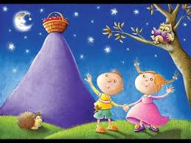
ÇOCUK VE MASAL

Slide 36
Çocuğu Tanımak
Çocuk kendi problemleriyle kendi çabasıyla baş etmeye çalışır.
Çocuğun gelişim evresini sağlıklı bir şekilde tamamlaması gerekir. Bunun için de yaşadığı sorunlarla uzlaşması, çözmesi, en azından çözülebilir sorunlar olduğunu duyması, görmesi gerekir.
İşte masallar, çocuğa geleceğe dair umut verir. İçinde bulunduğu zor günlerin geçeceğini, mutlu sona kavuşacağını anlatır.
Hayatı ona zorlaştıran kötülerin mutlaka cezasını bulacağını anlatarak, içindeki olumsuz duyguların azalmasına, fantazilerini gerçekleştirmesine imkan verir.

Slide 37
Çocuğu Tanımak
Bu anlamda masallar, çocuk için sadece eğlence aracı değildir.
Bilinçdışında belirginleşen problemleri masalın olay akışı içinde kullanılan dil, yapısal özellikler, kurgu gibi unsurlarla kısmen maskeleyerek ele alınan masallar, çocuğa bilinçdışı bir seviyede, anlayabileceği bir tonda çözümler önerip rahatlamasını sağlar.
Özellikle çocuğun aile sorunları ile ilgili duygularının da açığa çıkmasını sağlar. Çocuk ailesiyle ilgili kabul edilmeyen duygularını açıkça değil örtük şekilde ifade edebilme fırsatı bulur, böylece çocuk kaygı düzeyini de dengeleyebilir.

Slide 38
Çocuk ve masal
Çocuklar belli bir dönemde aynı masalı tekrar tekrar dinlemek ister. Bunun sebebi geçmiş travması ile ilgili olabilir. Hala çözmesi gereken problemleriyle meşgul olmaya çalışıyordur.
Ya da oluşturulan masalda aynı motifleri görürüz..
Çocuğun masallarının değişmesini izlemeliyiz. Travma durumuyla ilgili neler değişti? Olumlu değişiklikler oluyor mu? Ya da olumsuza giden/ tekrarlanan travma var mı? Akut yeni bir durum yaşandı mı? vb.

Slide 39
Çocuk ve masal
Çocuğun seçtiği masal, biz büyüklere anlamsız gelebilir ancak o masalın çocuk için ne anlam taşıdığını düşünmeliyiz.
Masalda çocuğun yaşamındaki problemlere yönelik ögeler vardır. Çocuğun masala nasıl bir motivasyonla ilgi duyduğu, içinde bulunduğu gelişim dönemine temel olarak, hangi problemlerle baş etmeye çalıştığının anlaşılmasına yardımcı olur.
Masalın çocuk için anlamı, genellikle ebeveynlerin gördüğünün fazlasıdır. Masal, çocuğun içsel problemleri ile başa çıkma, onları hayata hazırlama, hatta ihtiyacı olan çocuklar üzerinde terapötik etkileri olduğu da söylenebilir.

Slide 40
Çocuk ve masal
Masal, çocuğa kendini tanımayı öğretir
Masal gerçek dünya ile hayal dünyası arasında geçittir
Masal çocuğu öğrenmeye hazır hale getirir
Zihinsel, bedensel, sosyal, duygusal ve dil gelişimine katkı sağlar
Masal çocuğun ruh sağlığıdır
Masal çocuğun deney odasıdır. Çocuk burada kendi dışındaki tüm dünyayı istediği gibi şekillendirir, büyütür, küçültür, kendince her varlığa rol verir

Slide 41
MASAL TERAPİSİNİN YARDIMCI OLACAĞI PROBLEMLER
*Travma sonrası stres bozukluğu.
*Kaygı bozuklukları
*Dikkat eksikliği ve hiperaktivite bozukluğu
*Öğrenme güçlükleri
*Karşıt olma, karşı gelme bozukluğu ( başını duvara vurma, başkalarına yumruk atma vb.)
*Bağlanma sorunları (ağlama, korku vb.)
*özgüven eksikliği, içe kapanıklık
*Çocukluk depresyonu
*Ailede değişen dinamiklere adapte olamama (ayrılık, boşanma, şiddet, kardeş doğumu, mekan değişikliği vb)
*Sebebi anlaşılamayan baş ve karın ağrıları (somatik problemler)

Slide 42
TERAPİSTİN ROLÜ
1. Hoşgörülü, cana yakın, özenli, tutarlı fakat yönlendirici olan tutumunun zaman içinde çocuğun terapistin yanında kendini güvende hissetmesi ile olanak sağlanır.
2. Terapi odasında çocuğun “güvenliğini ve emniyetini” sağlamak amacıyla çocuğun davranışlarına terapötik sınırlar konulur.

Slide 43
TERAPİSTİN ROLÜ
3. Çocuğun ne deneyimlediğinin farkına varılması ve bu anlayışın tehdit içermeyen bir tutumla çocuğa yansıtılması;
terapistin nezaketi ve anlayışı,
hem sözel hem de ses tonu,
beden hareketleri ve yüz ifadeleri gibi sözel olmayan dışa vurumlar yoluyla çocuğa iletilir.
(Heard ve Lake, 1986)

Slide 44
İlerleyen seanslar
İlerleme aşamasına geçişin fark edilmesi,
Seans sonlarında aile ile kısa görüşmeler, bilgi verme,
Aileye (gerekiyorsa) ev ödevleri verme ve çocuğun davranışlarını gözlemlemelerini sağlama
Ailenin dirençleri ile baş etme
Ailenin kaygılarını azaltma
Çocuğun hayali masalları, sembolik anlamları, rol oyunları, masalı oluştururken neler yapıyor vb.takip etme
Çocuğun problem durumu nasıl seyrediyor? Azalma veya artma var mı?
Ailede yeni değişen dinamikler var mı?
Gerekiyorsa okul ve öğretmen ile görüşme/ işbirliği

Slide 45
İyileşme Belirtileri
çocuğun bağımlılığı azaldı mı,
davranışlarında sürekli bir iyileşme var mı,
bilinç ve kabullenme açısından değişiklikler oldu mu,
otokontrol ve iç görü kazandı mı,
sözel anlatımın miktarında ve kalitesinde artma var mı,
saldırganlığında azalma var mı,
korku-endişelerinin yoğunluğunda azalma var mı,

Slide 46
MASAL TERAPİSİNE HAZIRLIK SÜREÇLERİNDE ÖNERİLER
Terapistin ilk seanstan önce çocuğun yaşı ve durumu hakkında dikkatlice düşünmek
Amaca ve kazanımlara uygun masal öğrenmek, hazırlamak
Uygun masal terapisi araç gereçlerine ve gelecek olan çocuk için odanın nasıl düzenleneceğine karar vermelidir,
Terapist zihnini arındırarak sadece vakasına odaklanmalıdır.
Benzer öyküleri olan birçok çocukla çalışmış deneyimli terapistler için çocuğu yeni bir bakış açısıyla görmek bazen zor olabilir.

Slide 47
Masal Odası ve Malzemeler
Kuklalar
Mobilyalı ev
Ev ve mutfak aletleri
Aile figürleri
Hayvanlar
Kostüm ve aksesuarlar
Ayna
Araba, uçak
Boyalar, oyun hamuru
Kağıt, karton vb

Slide 48
Kaç yaş aralığı?
2,5- 13 yaş aralığı
Ne kadar sürer?
Seans süresi 30 dk-50 dk arası
Haftada bir yada iki seans
Çocuğun problem durumuna göre seans sayısı değişebilir. Problem durumu ne kadar yeniyse sonuç o kadar çabuk olur

Slide 49
MASAL
ANLATMAK
DİNLEMEK
ANLAMAK

Slide 50
Okumak mı? Anlatmak mı?
Okunan hiçbir masal, dinlenen bir masalın yerine geçmez. Çünkü ortada canlı bir anlatıcı yoktur.
Çocuk, masal kitabını okurken dinleyen gibi bir motivasyonun içinde olamaz. Hatta korkutucu ya da anlaşılmaz kısımlarıyla karşılaştığında kitabı elinden bırakabilir. Ama anlatıcı olduğunda böyle bir durum yaşanmaz. Anlatıcı aynı zamanda bir sığınak ve korunaktır.
Çocuk masalın dünyasında onunla yolculuk yapar.
Okuyan büyükler olmalıdır. Ya da çocuk okurken yanında büyükler bulunmalıdır. Çünkü eğitim bir iletişim meselesidir. Bu da eskiden anlatanla sağlanırken şimdilerde okumakla sağlanabilmektedir.

Slide 51
Masal Dinleyen Çocuk
Masal dinleyen çocuk aktif alıcıdır
Hayal dünyasını zenginleştirme olanağı bulur
İyi bir dinleyicidir
Dikkatini toplar
Merak duygusunu geliştirir
İyi,kötü,doğru,yanlış,yardımlaşma,merhamet, acıma, kin,nefret, vb.duyguları tanımaya ve öğrenmeye başlar
Çocuk dünyasının kapıları aralanır,motivasyonu tamdır ve öğrenmeye açıktır
Rol model alabileceği kahramanlarla tanışır

Slide 52
Masal Dinleyen Çocuk
Hiçbir masal çocuğu hayalperest yapmaz ama ona hayal kurmayı öğretir.
Gelecek, hepimiz için hayalin gerçekleşeceği zamandır. Eğer hayallerimiz olmazsa asla bir geleceğimiz olmaz. Ya da geleceğin kurucuları bizler olmayız.
Masal, hayatı aynen resmetmez. Masalda olan hayatta olmayabilir.
Ama burada çocuğun önüne bir hedef konulmakta ve şöyle bir fikir hissettirilmektedir: “Hayat ne olursa olsun sen hayallerini gerçekleştirmek için uğraş ver, mücadele et... Sonunda kazanırsın.”

Slide 53
Masal dinleyen çocuk
Çocuk, masalı dinlerken bir seviyede korku hissetse de sonuçta ulaşılan duygu, masalın çocukta bıraktığı his, korku değildir.
Peki neden böyle bir algı farkı oluşmaktadır? Bu soruya cevap verebilmek için masalın çocuk için ne anlam ifade ettiğini, çocuğun dinlediği masalı nasıl algıladığını, nasıl bir duygusal tepki verdiğini, kısaca “masal-çocuk” ilişkisininin doğasını anlamak gerekir.
Bu noktada, masalın tanımını yapmak yerine, türün koruyucu ögeleri üzerinden, çocuğa etkilerini, gelişim sürecinde çocuğa nasıl bir yol arkadaşı olduklarını ortaya koymak daha etkili bir yöntem olacaktır.

Slide 54
Masal dinleyen çocuk
Masalların ne söylediği ve nasıl söylediğini düşünmeliyiz. Yani içerik ve biçim açısından değerlendirmeliyiz.
Masallar, çocuğun açıkça ifade edemediği bir problem durumunu, biçimsel özellikler aracılığı ile çocuğu rahatsız etmeyecek ve uygun bir şekle dönüştürerek ele alır.
Masallarda karşılaşılan biçimsel özellikler bir yönüyle “savunma” işlevi görürken bir yönüyle de mesajın etkin bir şekilde aktarılmasını sağlar.

Slide 55
Masal dinleyen çocuk
Masalı dinleyen çocuk, gerçek dışı varlıkların ve olayların yardımıyla, bu dünyada karşılaştığı hiçbir şeyin içinde yaşadığı dünyanın gerçekliği ile bir ilişkisi olmadığına ikna olur.
Çocuk bu iki dünya arasında hiçbir bağlantı kurulamayacağından emin olduğu zaman masala inanıp kendini masalın dünyasına ve akışına bırakabilir.

Slide 56
Masal Anlatırken
Çocukla yüz yüze olmak, çocuğun karşısında oturmak
Anlatırken jest, mimik, duygu ifadeleri kullanmak
Çocuk nasıl dinliyor?
Uzun süreli duraklamalar olmamalı.
Masal yüksek sesle okunmalı
Masalın amacı belli olmalı
Masal çocuk için gerçek bir problem içermelidir
Neden-sonuç ilişkisinin formüle edilmiş olması,
Çocuk kendisini masalın içinde hissedebilmeli

Slide 57
MASAL ANLATMAK
Tekrarı yoktur
Her şey o anda gerçekleşir
Prova edilmez
Role girsek bile rol oynamak yoktur.
Anlatıcı kendi sözlerini söyler
Dinleyicilerin aktif katılımını sağlar
Özgünlük ve kuraldışılık vardır

Slide 58
MASAL ANLATMAK
Masalın metni ezberlenmez
Rolü araç olarak kullanıyoruz
Anlatıcının kendi kimliği her zaman bellidir
Anlatımını farklı mekanda gerçekleştirir
Mekanın gerekliliklerini anlatıma aktarır
Dinleyicilerin katılımı tepkileri masalcının tutumunu değiştirebilir
Anlattığı masalları hayat süzgecinden geçirmiştir

Slide 59
MASAL ANLATMAK
Masal ile dinleyici arasından çıkma ile bağlantı kurma zamanlarını ayarlar
Amaç masalı anlatmaktır
Dinleyici hayal kurabilmeli, boşluklar bırakmamalıyız
Masalı anlatırken zaman sınırları ortadan kalkar
Merak duyguları harekete geçmeli
Duygulara ve duyulara çok maruz bırakmak dinleyiciyi olumsuz etkiler

Slide 60
Masal tekerlemeleri
Masal tekerlemeleri..bir varmış bir yokmuş..
Farklı dillerde örnekler olsa da benzer ifadelerle masala başlanır.
Bu tip girişler türün olmazsa olmazlarından biri, belki de en önemlisidir.
“Bir varmış, bir yokmuş” ifadesi, bir an var olan bir an yok olan ya da aynı anda hem var hem olmayan bir şeyden bahsetmesiyle, dinleyicinin içinde yaşadığı zaman ve mekandan farklı olduğu hissi yaratır.

Slide 61
Masal tekerlemeleri
Bir varmış bir yokmuş..
Zaman ve mekanı belirsizleştirir. Çocuğu farklı bir dünyada olduğuna ikna eder.
Masala inanır ve masal kahramanı ile özdeşim kurar.
Masal şimdi ve burada değildir, bu belirsizlik şimdiki dünyamızdan uzaklaşabilmemizi sağlar. Çocuğun masal dünyasına girebilmesinin anahtarıdır. Çocuğun masala zihinsel olarak da hazırlanmasını sağlar.

Slide 62
Kalıplar
Bir varmış bir yokmuş..
Zamanın birinde..
Günlerden bir gün..
Gel zaman git zaman..
Derken..
Artık..
Bundan sonra..
Üçlemeler ..

Slide 63
Masal Ezberlemek
Masalı görmeye ve anlatmaya odaklanacağız
Masalın iskeletini ezberle
Masalın madde madde olay örgüsünü yazalım (çöp adamlarla, kare şekillerle )
Masalı görselleştir
Birine anlatalım
Masalı kendi cümlelerimizle yazalım
Hayal edelim (gözlerimizi kapatalım ve masalı baştan sona görmeye çalışalım)
Bol tekrar

Slide 64
Masal ezberlemek
Masal haritası
Masaldaki hareketler, renkler, sesler yaz
Olayı ve duyguyu betimle
Masallar adil son ile biter

Slide 65
Terapide Masal Kullanımı
Çocuğun bilmediği masalı anlatmak
Çocuğun bildiği bir masalı anlatmak
Çocuğun bildiği bir masalı dinlemek
Yeni bir masal oluşturmak
Yarım bırakılan bir masalın tamamlanması
Masalın başı veya sonu verilip çocuğun tamamlamasını sağlamak
Kukla üzerinden masal anlatımı
Birkaç masalın birleştirilmesi

Slide 66
MASALI ÇALIŞIRKEN
Probleme dair çocukla birlikte masal oluşturabilir.
Problemin anahtar teması-kavramı ya da önemli görünen bir parçası seçilerek çocuktan yeni bir masal oluşturması istenebilir.
Anlatılan masalla ilgili neler öğrendiği, neler düşündüğü, hissettiği üzerinde konuşulabilir
Masalın başı veya sonu verilerek tamamlaması istenebilir
Masalla ilgili resim yapabilir.
Masalla ilgili oyun oluşturulabilir

Slide 67
MASAL OLUŞTURURKEN YADA DİNLERKEN…
Yorumlar çocuğun kendi durumunu
yansıtır,
Masallar hakkındaki konuşmalar
ve bunların yorumları bir kendini tanıma yöntemi olabilir.

Slide 68
Yeni Masal Oluştururken
Masalı biliyorsa, birlikte değiştirebiliriz.
Masalı bilmiyorsa, baştan sona okumadan tekrar birlikte oluşturabiliriz.
Masalı iyileştirmek, çocuğun iyileşmesini de sağlar
Temadan uzaklaşmıyoruz
Masal kahramanlarını çıkarmıyoruz
Hep pozitif mesajlar veriyoruz
Masal oluştururken «enkaz» olmamalı. Enkaz var ise onaracağız.
«keşke» kelimesi çaresizlik, çözümsüzlük ifadesidir. Kullanmayalım !!

Slide 69
Yeni Masal Oluştururken
Olumluyu onaylayan sorular soralım? Veya sözler söyleyelim:
«iyi yapmış değil mi?»
«çok doğru davranmış»
«korkmakta haklı aslında»
Karşılıklı soru-cevap ile, olumlu mesaj verelim:
«bundan sonra ne yapmış olabilir?»
Hangi temayı kullanacaksak, olumluya çevirelim, role girip anlatalım

Slide 70
Çocuğun bildiği masal
Çocuğun bildiği bir masal üzerinden çalışılabilir.
Bu masalı neden tercih ediyor?
Masalda değişmesini istediği yerler nereler?
Masalda değişmesini hiç istemediği şeyler neler?
Masalın kahramanı ve diğer kişiler hakkında ne düşünüyor?
Bu masalı nerden/kimden duymuş?

Slide 71
Çocuk anlatırken..
Göz ve kulağınla dinle…
Kalbinle dinle…
Limitsiz dikkatle dinle…
Suçlama ve yargılama…
Sonuca açık ol…
Öyküye açık ol…

Slide 72
Kukla Kullanımı
Kukla terapistte olur, kukla masal anlatır
Hem terapistte hem çocukta kukla olur, sadece kuklalar konuşur
Sadece çocukta kukla olur, kukla masal anlatır.

Slide 73
Kukla Kullanımı
Konuşma sesleri doğrudan çocuğa yönlendirilmelidir
Diksiyon
Karakterin sesi ve konuşması ayarlanmalıdır
Terapistin tüm hareketleri masala uygun olmalıdır

Slide 74
Kukla Çalışmanın Faydaları
Duygusal denge ve öz kontrol
Sosyal beceri geliştirme, sosyal etkileşim deneyimi
İletişimsel yeterlilik
Bilinç gelişimi
Kaba ve ince motor gelişimi
Korkuların önlenmesi/üstesinden gelinmesi
İç çatışmaların çözülmesi
Dil gelişimi ve konuşma becerisi geliştirme

Slide 75
Masalda,
özellikle çocuklar, oluşturacağımız masalda, yardım, sihir, mucizeli bir yön ister.
Oluşturacağımız masalda bu üç ögeyi kullanmalıyız.

Slide 76
Masal Planı
Bir zamanlar………..orada yaşıyordu
Masal başlar, masalın kahramanıyla tanışırız
3-4 yaş için masalın kahramanı, küçük bir çocuk veya hayvan önerilir
5 yaş itibariyle peri, sihirbaz, prens prenses, dev, vb.
5-6 yaş çocukları büyülü masalları tercih eder
Bir gün…../ günlerden bir gün…..(kahraman çocuğun sorunu ile benzer bir sorunla karşılaşır (sorun birebir aynısı olmamalıdır, benzer ögeler taşıması yeterlidir)
Bundan dolayı……….(sorunun çözümü nelerdir? Kahraman nasıl bir çözüm oluşturur?)
Kahraman kimlerden yardım ister?
Doruk noktası…(kahraman sorunla baş etmiştir)
Sonuç…(terapi masalının sonu olumlu olmalıdır..Masal Ahlakı)
Öğüt…. Kahraman, hayata dair ders alıyor, hayatı önemli ölçüde değişir)

Slide 77
DİKKAT EDİLMESİ GEREKENLER
Uygun Yer ve zaman
çocuğun dili kullanılır
cinsiyetine ve yaşına uygun
travmasına uygun, tedavi amacına uygun
Yaşadığı kültürel çevreye uygun
Hikaye anlatılırken kullanılan dil

Slide 78
POZİTİF BAŞLAMA NOKTASI
Danışanın beraberinde problemi ve onunla mücadele etme yeteneğini de getirir
Bilincin ufkunun ötesinde bulunan alternatif olasılık ve çözümleri var olan çatışmaya hapsolmasına neden olan düşünce modellerinin dışında düşünmesini ve bakış açısını değiştirmemizi sağlar

Slide 79
İÇERİĞE UYGUN YÖNTEM
çoğunlukla tekrarlana tekrarlana duyarlılık veya "zayıflık" oluşturan küçük şeyler, sonunda potansiyel çatışmalara dönüşüyor.
stres, çatışma veya hastalık hakkında genel terimlerle konuşmamıza gerek kalmaz. Onun yerine çatışma tepkisinin hangi durumda, kiminle ve hangi içerik­te meydana geldiğini belirleyebiliriz

Slide 80
AMAÇLARIN GENİŞLETİLMESİ
Bakış açısının darlığı bilinçli olarak yıkılır. Kişi çatışmalarını diğer alanlara taşımamayı öğrenir. Aynı zamanda, belki daha önce düşünmediği yeni hedefler oluşturmayı öğrenir

Slide 81
MASAL KAHRAMANI İÇİN GEREKEN…
Ben kimim
Zaman
Neredeyim
Etrafımda beni çevreleyen
şeyler

Slide 82
MASAL KAHRAMANI İÇİN GEREKEN…
Geçmişimdeki ve şu andaki ilişkilerim…
Ne istiyorum?
Engeller neler?
Bunun için ben ne yapabilirim?

Slide 83
RESİMLEME
Masaldaki unsurların netleştirilmesi:
“yaratma ve toparlama”
gerekir.
Yer
Zaman
Mekan vs…

Slide 84
MASAL OLUŞTURMAK…
6 ADIM
1.KAHRAMAN 4.AMAÇ
2.SORUN 5.YARDIMCI
3.DAVRANIŞ 6.SONUÇ

Slide 85
AŞAMALAR
1.Kahraman ve özellikleri
2.Görevi ne? Hayali ne? Çözmesi gereken sorun ne?
3.Yaşadığı engeller ve problemler
4.Yardımcı karakter-ler ve nesneler
5.Eylem ve olay nasıl yaşandı
6.Sonuç

Slide 86
KAHRAMAN
AMAÇ
Mutlaka yaşayan bir karakter olmalı
Nerde yaşıyor,
Özellikleri;
İnsan
Hayvan
Ağaç vb.
Amacı nedir?
Misyonu nedir?
SORUN
Amacına misyonuna erişmesini engelleyen nedir?

Slide 87
YARDIMCI
DAVRANIŞ
Engeli aşmasında ona KİM yada NE
yardımcı oluyor?
Ne oldu?
Nasıl yardımcı oldu?
SONUÇ
  Hikayenin sonu nedir?
Nasıl bitiyor?

Slide 88
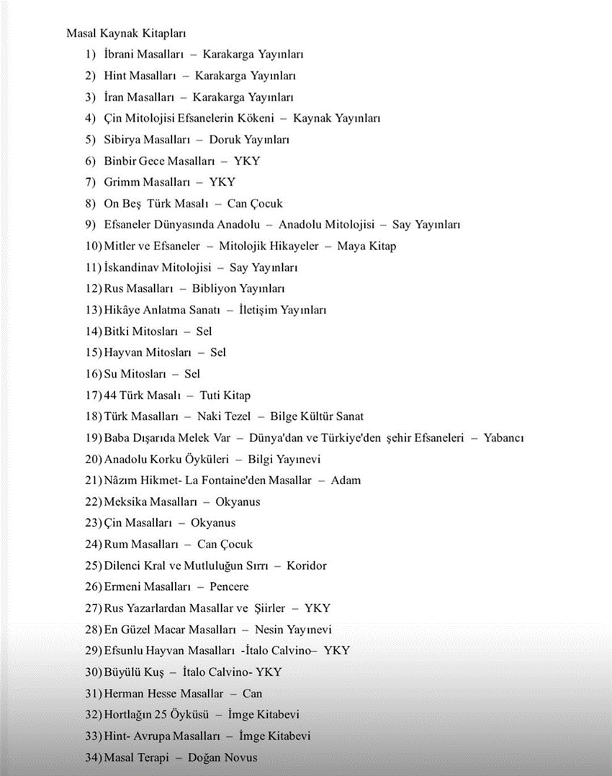

Slide 89
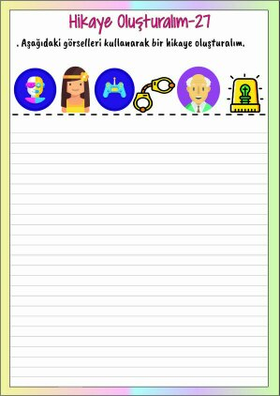

Slide 90
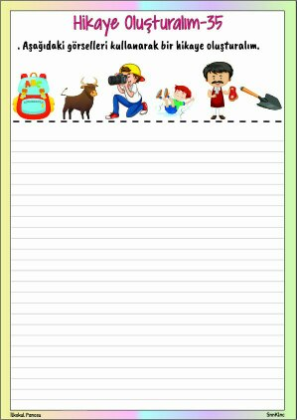

Slide 91
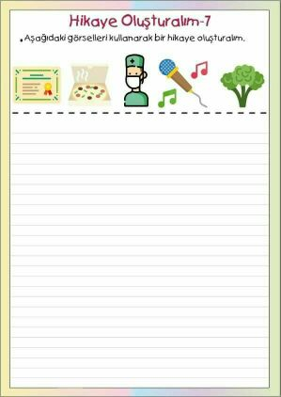

Slide 92
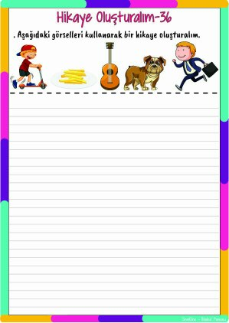

Slide 93
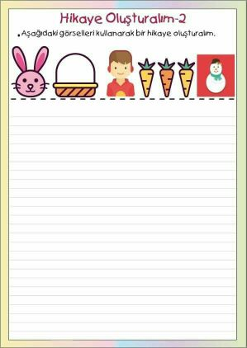

Slide 94
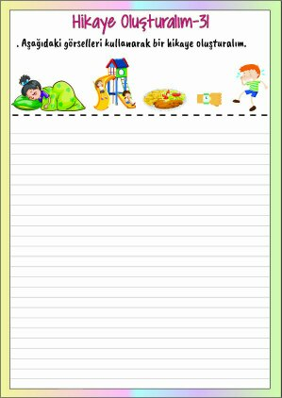

Slide 95
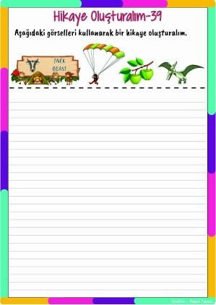

Slide 96
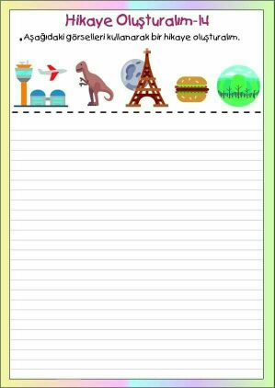

Slide 97
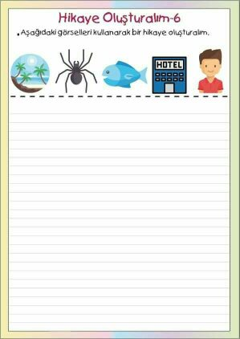

Slide 98
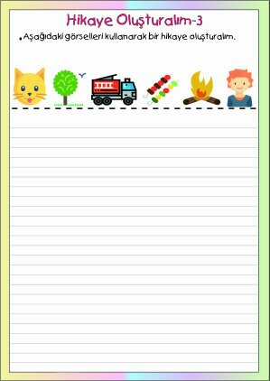

Slide 99


Slide 100
